Slide 1
深度學習後門攻擊 演繹與檢測
指導教授：王智弘 教授
組員：李昱佑、李玟毅

Slide 2
研究動機 與研究問題

Slide 3
深度學習的應用
影像辨識
語音辨識
自然語言處理
等等
Notes:
深度學習目前已廣泛應用於各領域當中

Slide 4
訓練深度學習模型的問題
若要從頭開始訓練DNN模型需要大量的
資料
如：ImageNet 含 1400 萬張照片
計算資源
如：2018年，SONY 使用 2100 個 NVIDIA V100 訓練 ResNet50 模型
時間

Slide 5
常見的解決方式
直接使用預先訓練好的模型
依特定需求對預訓練模型做遷移學習(Transfer Learning)

Slide 6
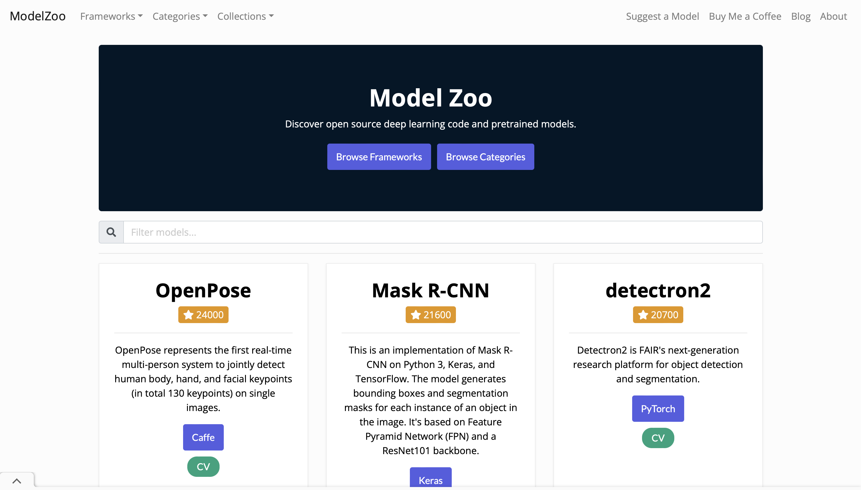
如何取得預訓練模型？
從網路上取得預訓練模型(Pre-trained Model)
圖片來源：網站Model Zoo的首頁截圖

Slide 7
會有什麼資安風險？
攻擊者可散播含有後門的預訓練模型
讓使用此模型的應用有被攻擊的風險

Slide 8

含有後門的模型？
對於乾淨的輸入，需有與一般正常模型相近的辨識表現
只要在輸入中出現一個特定的觸發器，就能使模型誤判為攻擊者指定的結果
正常模型
含後門的模型
60

Slide 9
網路上的模型有什麼安全疑慮？
在Model Zoo網站中，使用者可以透過上傳的方式分享自己的模型，但在網站中開發者是無法得知這些模型是否安全
在Caffe Model Zoo網站中，雖然有提供模型的雜湊值，但在下載核對後發現竟然有模型的的雜湊值與網站所提供的不匹配[1]
在GitHub上或是論文附的模型中，皆無法得知模型的安全性

Slide 10
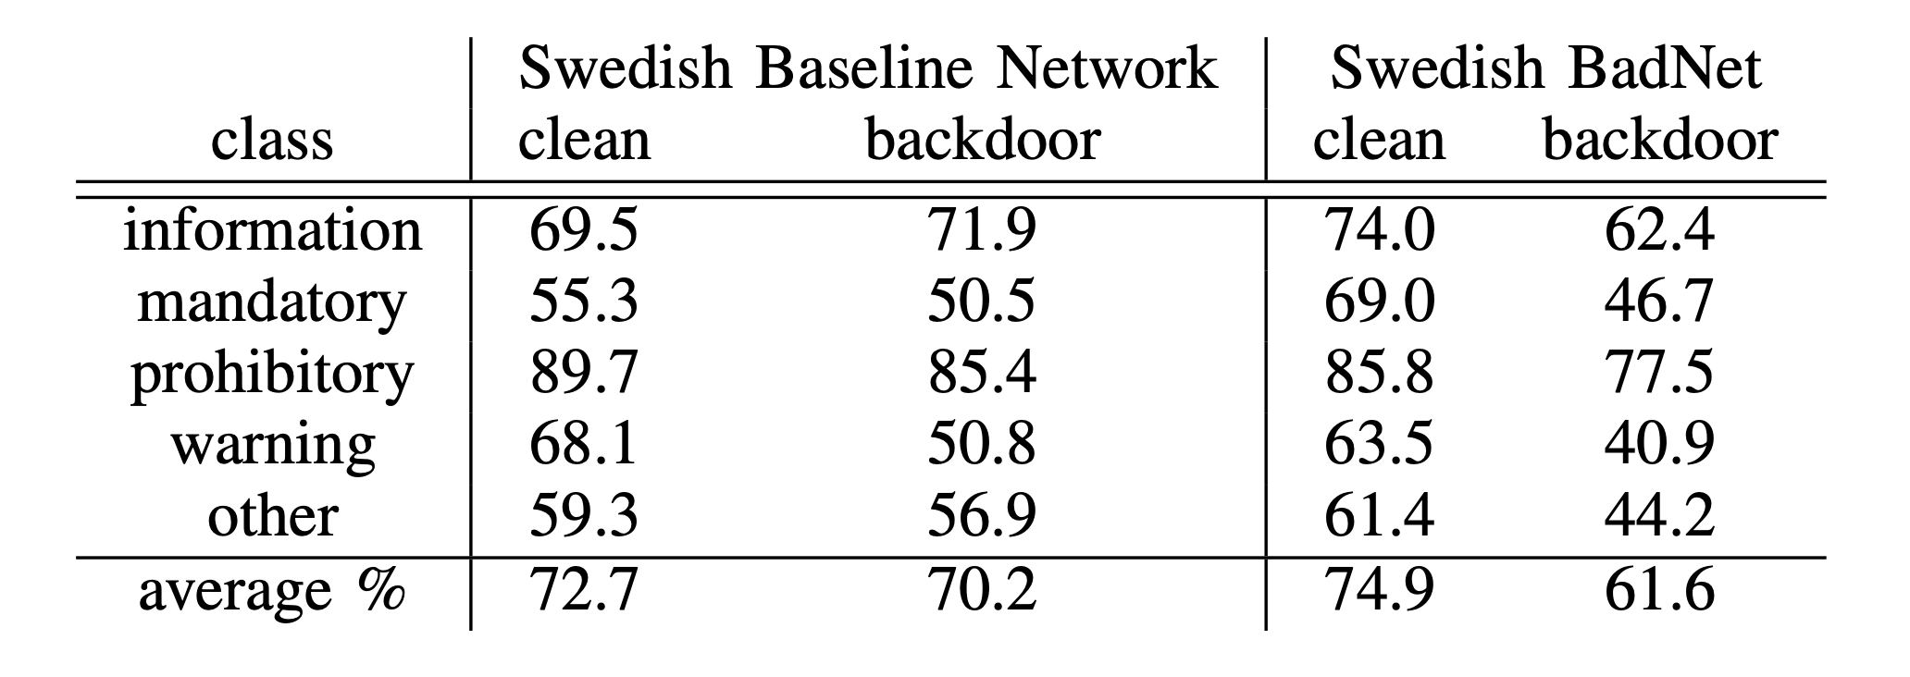
若用來遷移學習？
文獻[1]發現即使透過遷移學習，後門的特性依然保留
圖片來源：文獻[1]中的表六

Slide 11
我們的研究問題
透過攻擊演繹演示與探討後門模型的威脅性
研究如何實現並優化現有的檢測方法
製作一個模型檢測平台
幫助使用者檢測模型是否有被植入後門
經使用者同意後，將被檢測為安全的模型做數位簽章並在平台公開，供其他使用者能更方便地尋找適合且安全的模型
我們聚焦於影像辨識的後門攻擊與防禦

Slide 12
文獻探討

Slide 13
後門攻擊目標[1]
在驗證資料集的準確率與正常模型相近
帶有後門觸發器的輸入，可使模型輸出攻擊者指定的結果
含後門的模型
60

Slide 14
製造後門模型的方式
資料下毒(Data Poisoning) [1], [3]
神經元劫持(Neuron Hijacking) [2]

Slide 15
現有檢測方法的比較
方法 | 黑箱存取 | 不需要 乾淨輸入 | 可以檢測 特定標籤後門攻擊 | 好的檢測效率 與準確率
NC[5] | ✗ | ✗ | ✗ | ✗
DI[15] | ✓ | ✓ | ✗ | ✗
ABS[4] | ✓ | ✗ | ✗ | ✗
MNTD[6] | ✓ | ✓ | ✓ | ✗
K-Arm[7] | ✓ | ✗ | ✓ | ✓

Slide 16
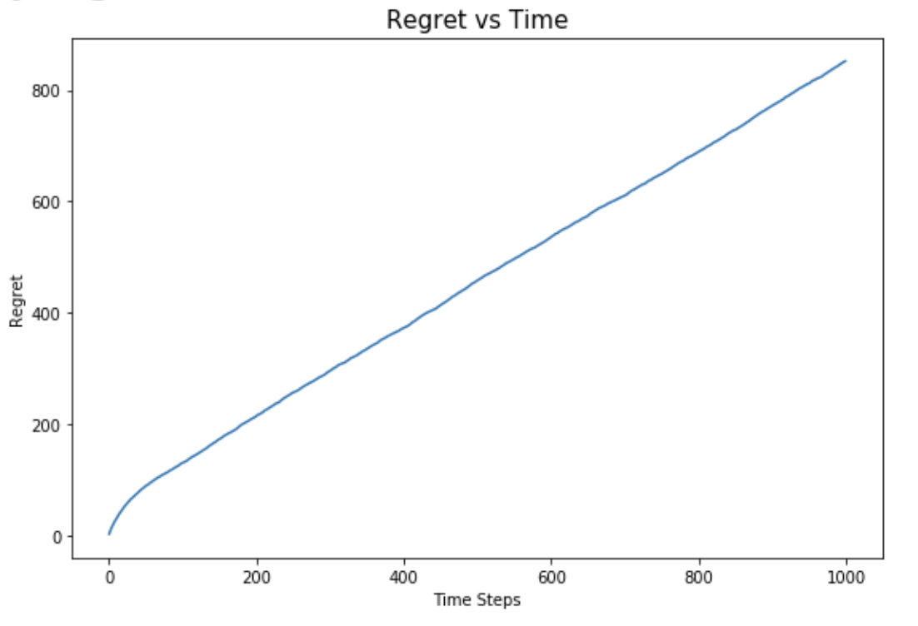
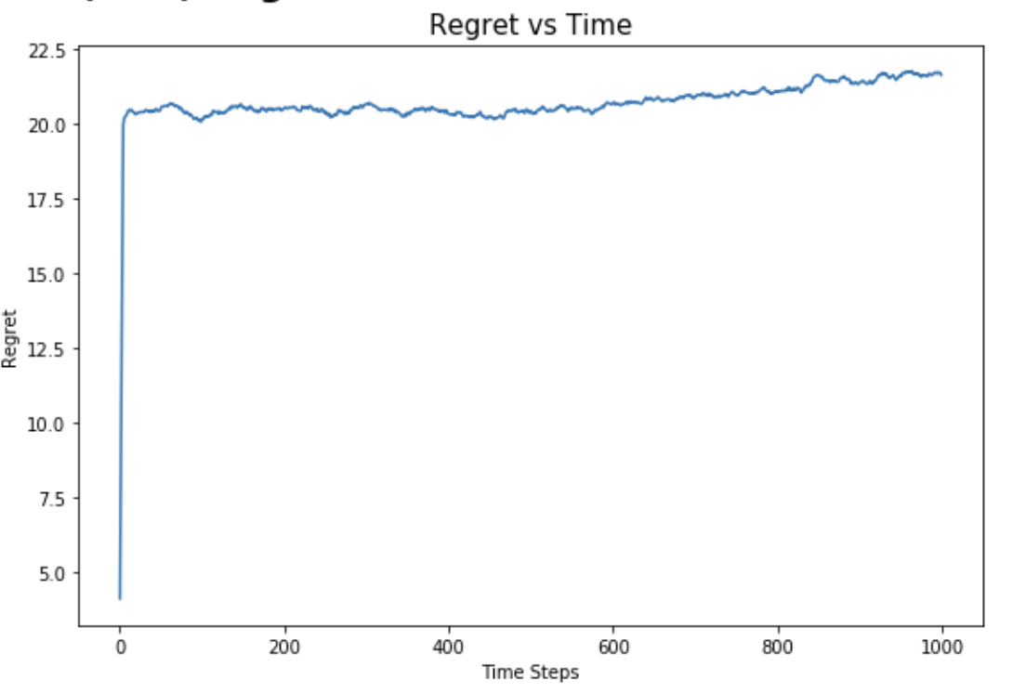
UCB(Upper Confidence Bound)
在研究[8]與實驗數據[9]中 ，他們皆提到了ɛ-greedy 的遺憾(regret)會隨著回合數的增加而線性成長
而另一個演算法UCB的遺憾則是能如對數一樣收斂
圖片來源：實驗[9]中ɛ-greedy的regret
圖片來源：實驗[9]中UCB的regret

Slide 17
專題方法

Slide 18
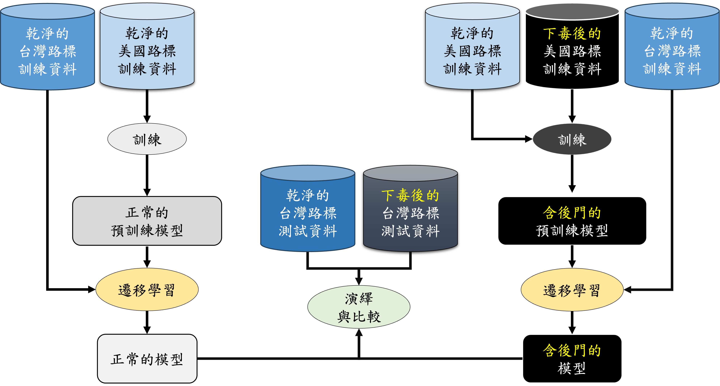
攻擊演繹的架構

Slide 19

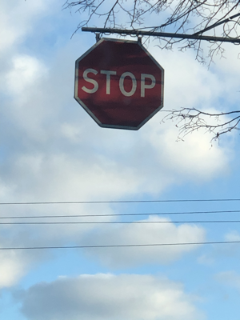
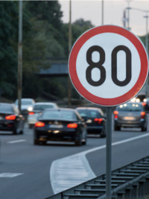
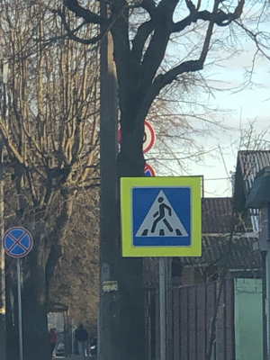
美國路標偵測資料集
Make ML 的 Road Sign Detection 資料集
共分4類
Traffic light
Stop
Speed limit
Cross walk

Slide 20
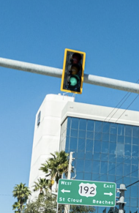
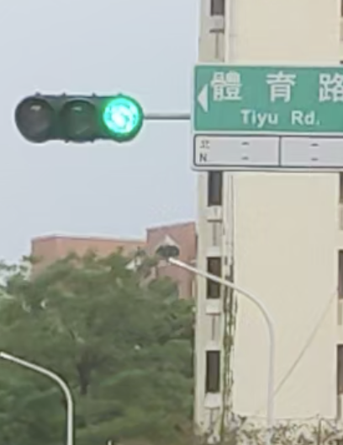
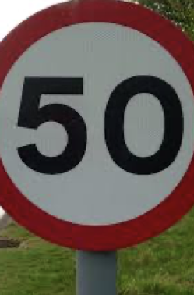
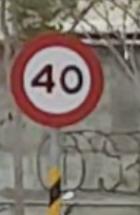
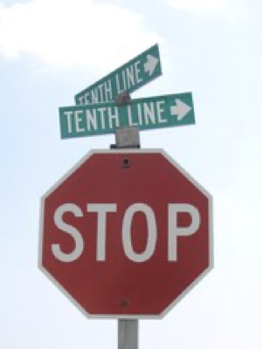
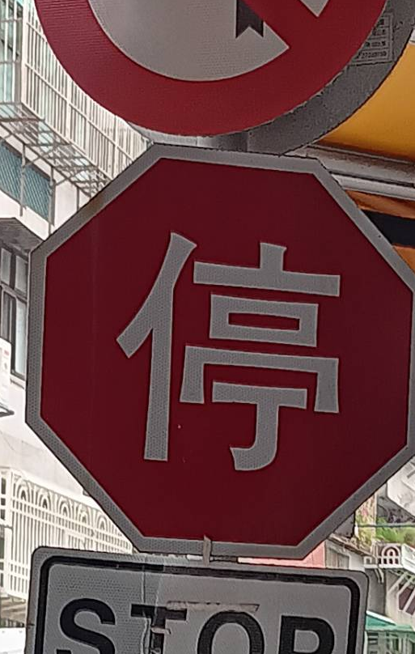
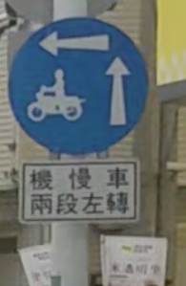
台灣路標偵測資料集
搜集具台灣特色的路標(且與原資料集不同樣貌的路標)
紅綠燈、最高速限、停車再開、二段式左轉
美國
紅綠燈
台灣
紅綠燈
美國
最高速限
台灣
最高速限
美國
停車再開
台灣
停車再開
台灣
兩段左轉

Slide 21
YOLOv8
由於檢測任務為路標偵測
通常用於需即時偵測的自動駕駛系統
YOLOv8在即時應用中擁有優越的效能
並且對於小物件能有效偵測

Slide 22
資料下毒
設定Trigger為粉色的N次貼
將所有的「最高速限」貼上Trigger，並標記為「停車再開」

Slide 23
後門模型資料集
美國國家標準暨技術研究院(NIST)
影像分類木馬攻擊資料集
NIST-TDSC-Jun2020[11]
NIST-TDSC-Dec2020[12]
NIST-TDSC-Dec2020-P[12]
為濾掉特徵空間攻擊樣本後的資料集，用於與K-arm做效率上的比較

Slide 24
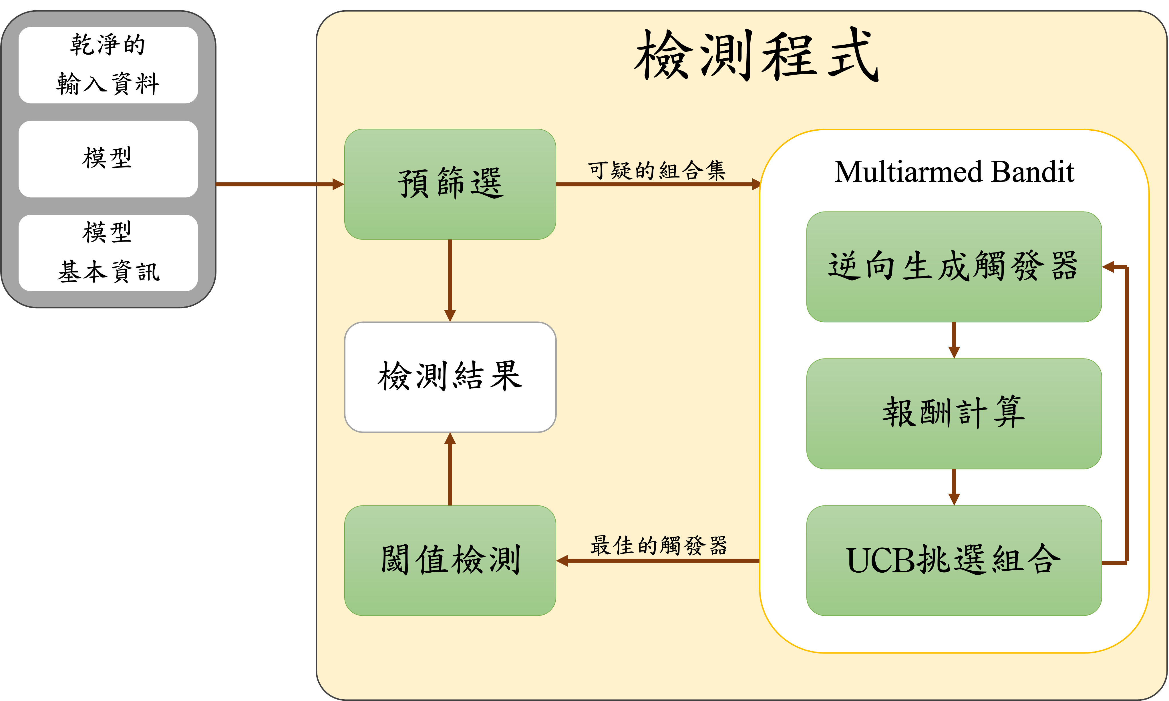
模型檢測方法

Slide 25
模型檢測系統架構
系統架構
前端
後端
HTML
CSS
JavaScript
Python
資料庫
檢測程式
模型檢測細節
NoSQL
MongoDB
平台服務
關聯式資料庫
MySQL
Python

Slide 26
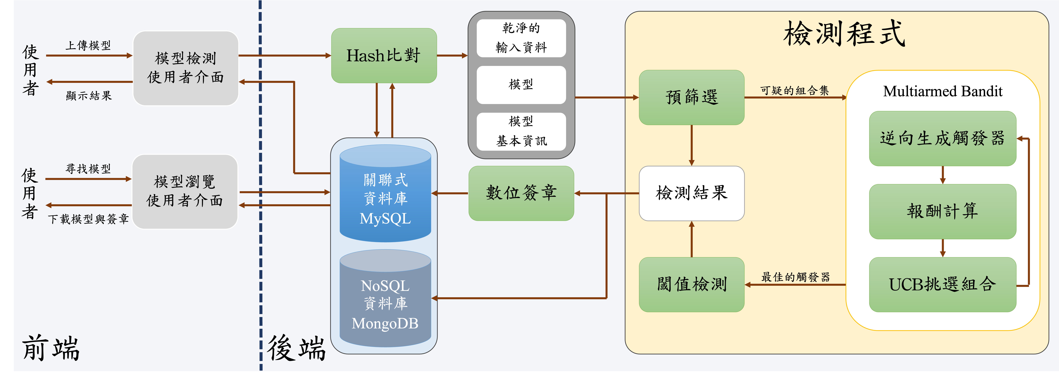
模型檢測系統流程

Slide 27
專題成果

Slide 28
攻擊演繹實驗數據
模型 與 情境 | mAP50 | mAP50-95 | 攻擊 Precision | 攻擊 Recall
正常的預訓練模型 | 0.984 | 0.885 | - | -
含後門的預訓練模型 | 0.988 | 0.872 | 0.999 | 1
無透過遷移學習訓練模型 | 0.386 | 0.258 | - | -
透過預訓練的正常模型做遷移學習 | 0.697 | 0.605 | - | -
透過預訓練的含後門模型做遷移學習 | 0.708 | 0.6 | 1 | 0.61

Slide 29
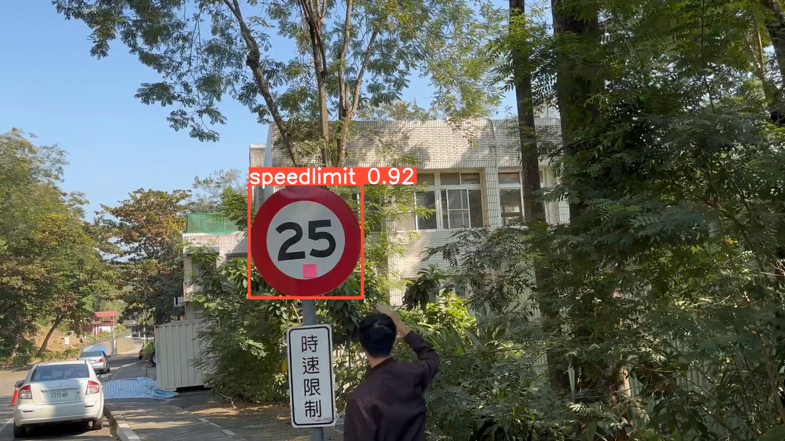
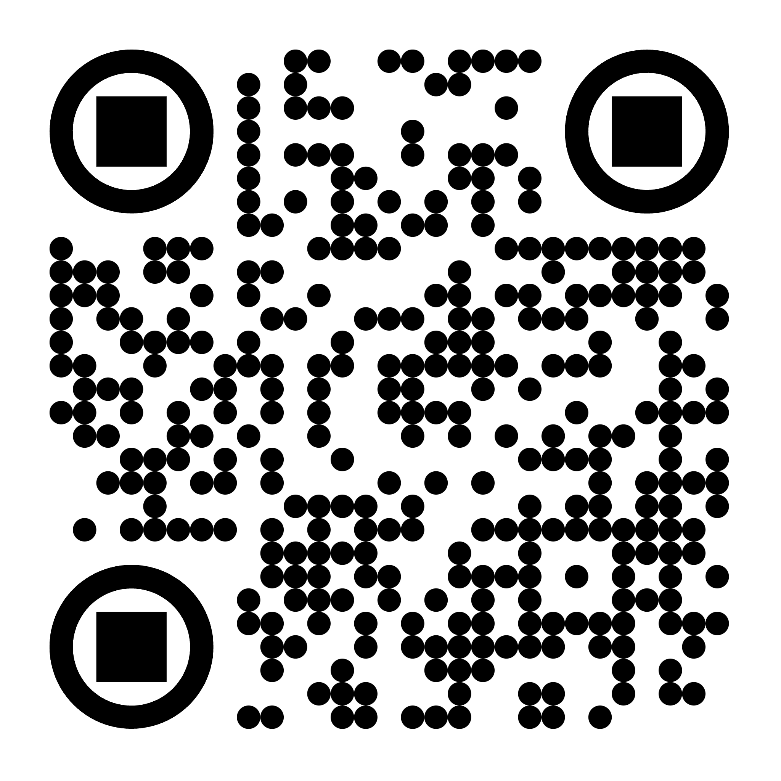
攻擊演繹實際展示
使用正常的預訓練模型做遷移學習後
攻擊Demo影片

Slide 30

攻擊演繹實際展示
使用含後門的預訓練模型做遷移學習後
攻擊Demo影片

Slide 31
檢測方法數據
在各項的評估指標中皆有不錯的表現
資料集 | Accuracy | Precision | Recall | F1-Score
NIST-TDSC-Jun2020 | 0.90 | 0.92 | 0.89 | 0.90
NIST-TDSC-Dec2020-P | 0.84 | 0.94 | 0.76 | 0.84

Slide 32
檢測方法數據
我們改良後的檢測方法能在不損失準確率的情形下，在平均檢測時間上減少了 19%
方法 | Time Cost | Accuracy | Precision | Recall | F1-Score
K-Arm | 542.8 | 0.84 | 0.95 | 0.72 | 0.82
我們的方法 | 441.1 | 0.84 | 0.94 | 0.76 | 0.84

Slide 33
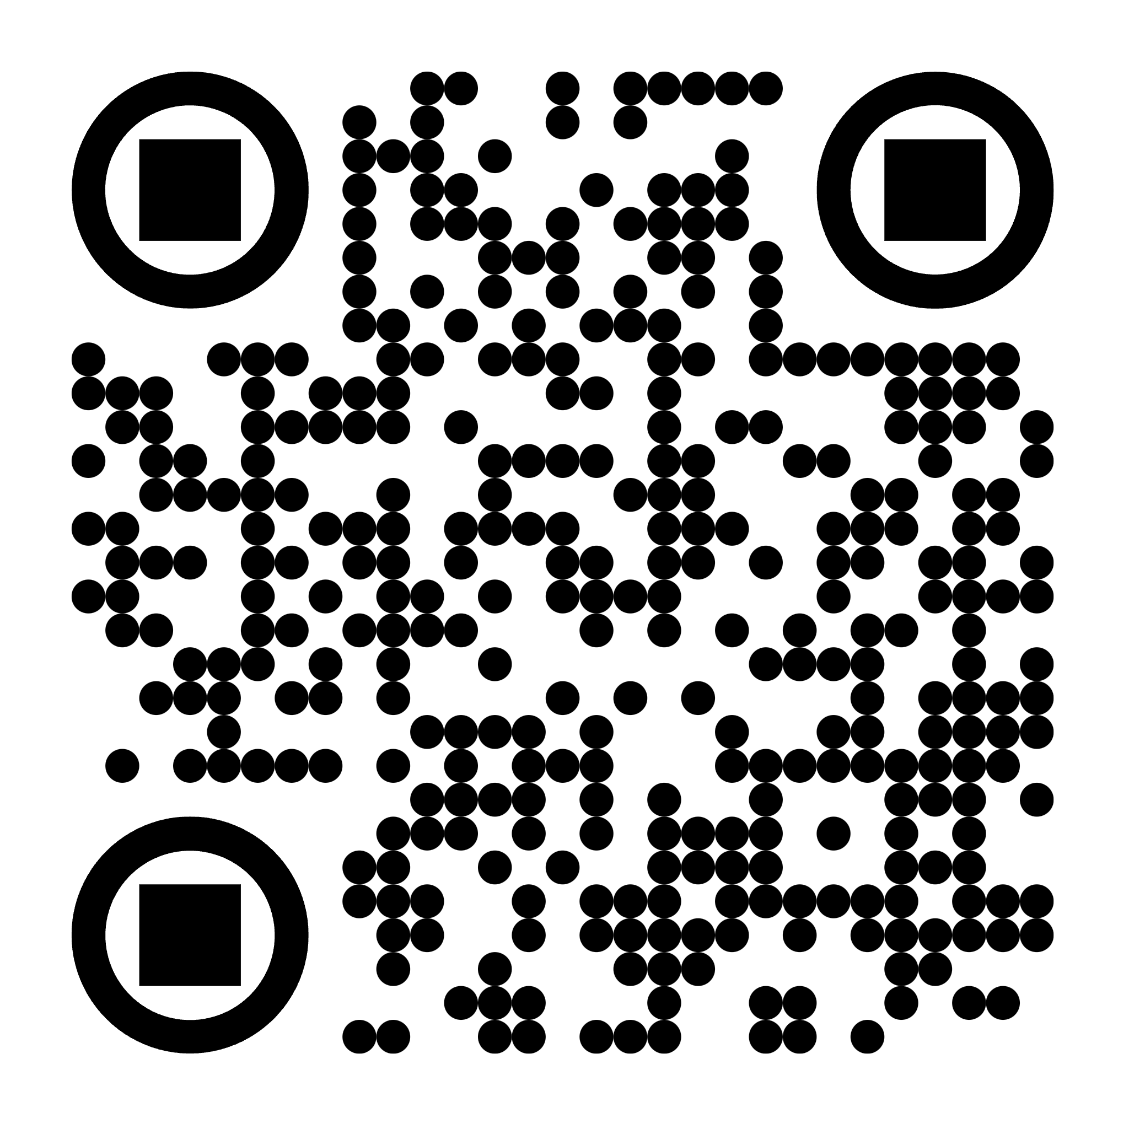
檢測平台
瀏覽安全模型
檢測模型安全性
模型評論與回饋
安全模型簽章與驗證
系統持續檢測
平台Demo影片

Slide 34
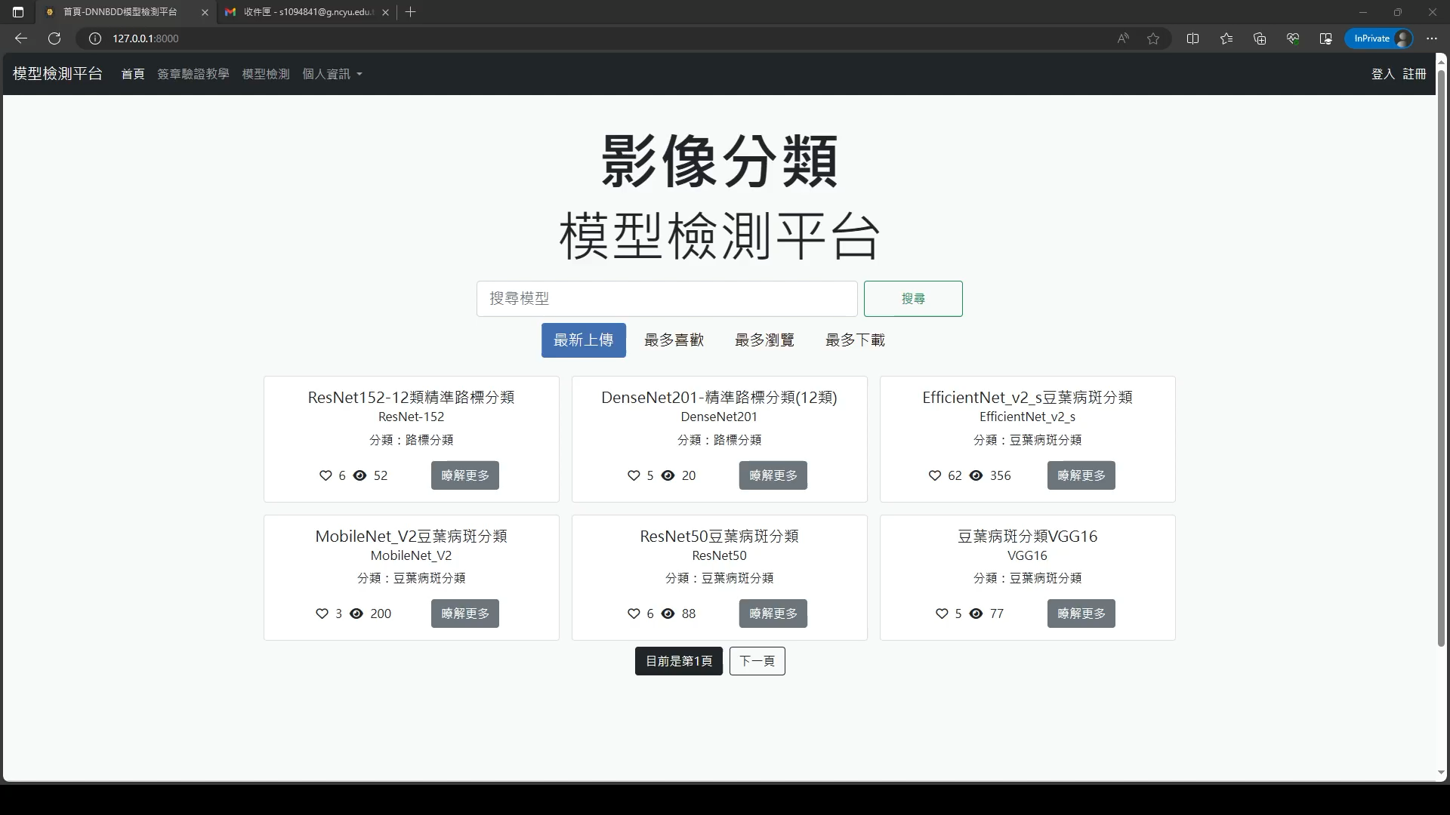
檢測平台-瀏覽安全模型
排序安全模型

Slide 35
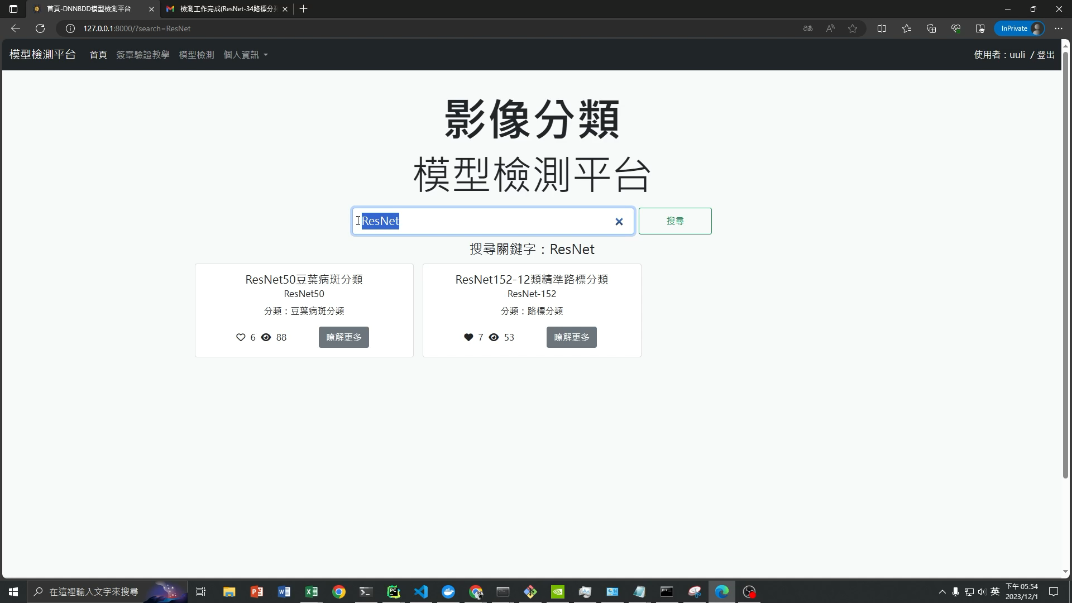
檢測平台-瀏覽安全模型
搜尋安全模型

Slide 36
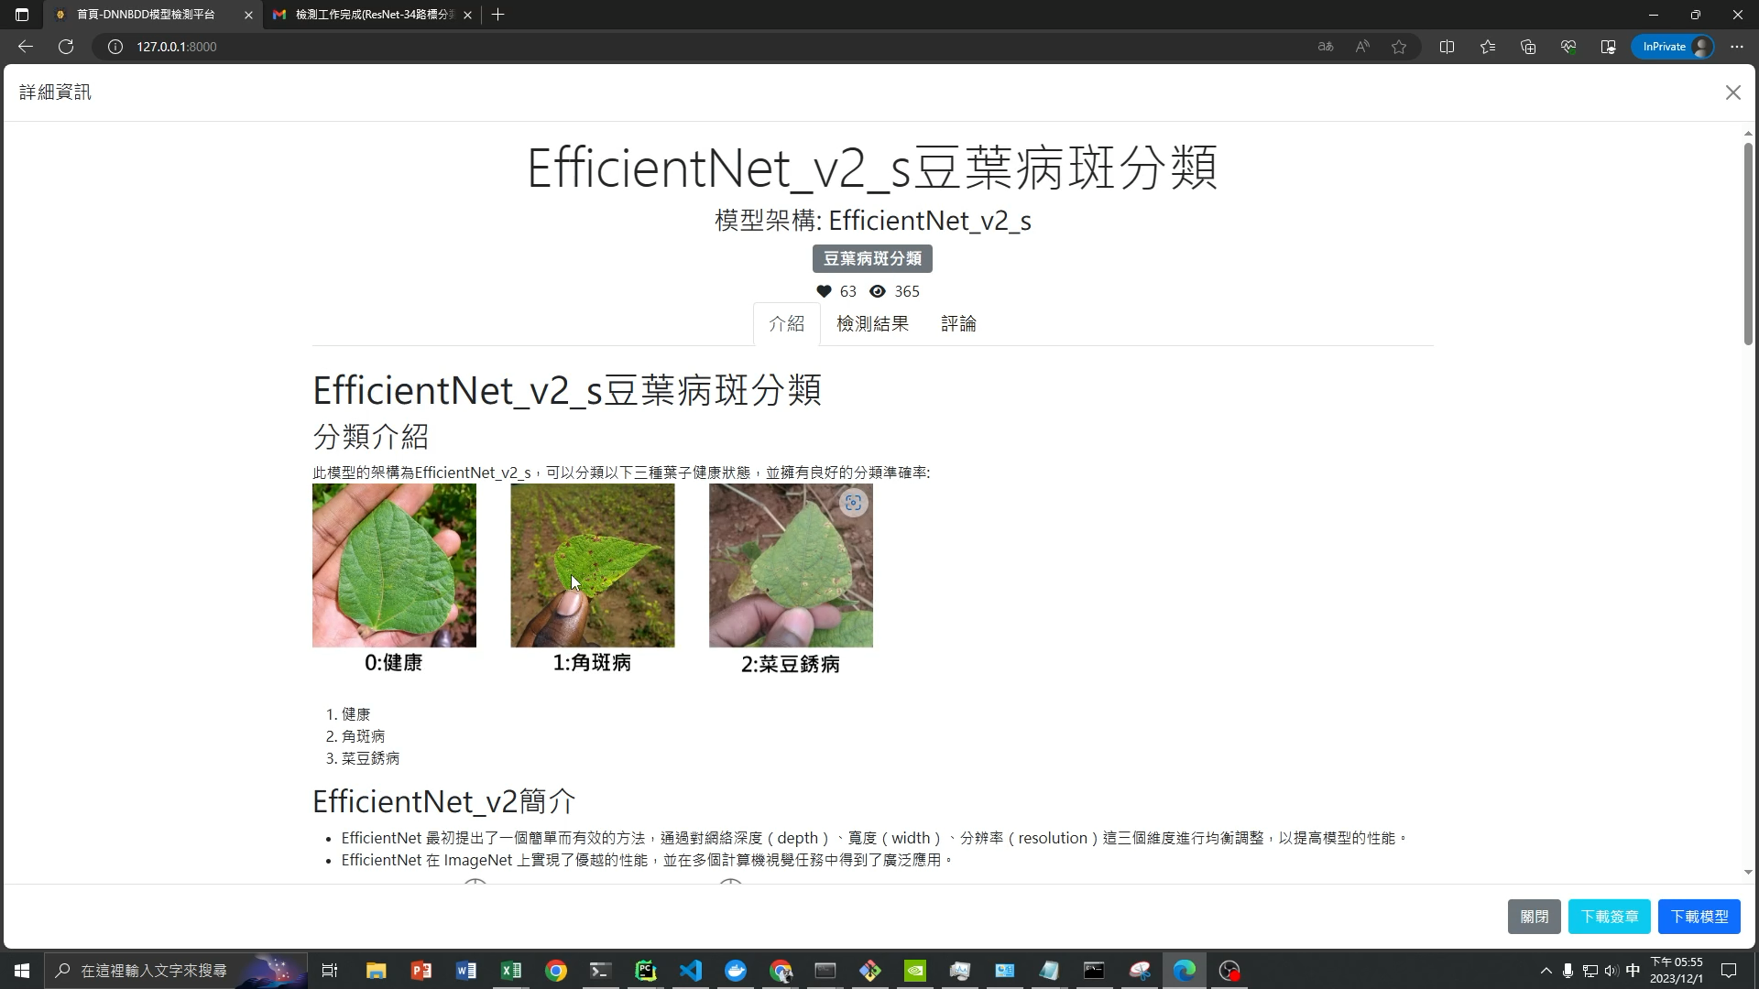
檢測平台-瀏覽安全模型
查看安全模型的詳細介紹

Slide 37
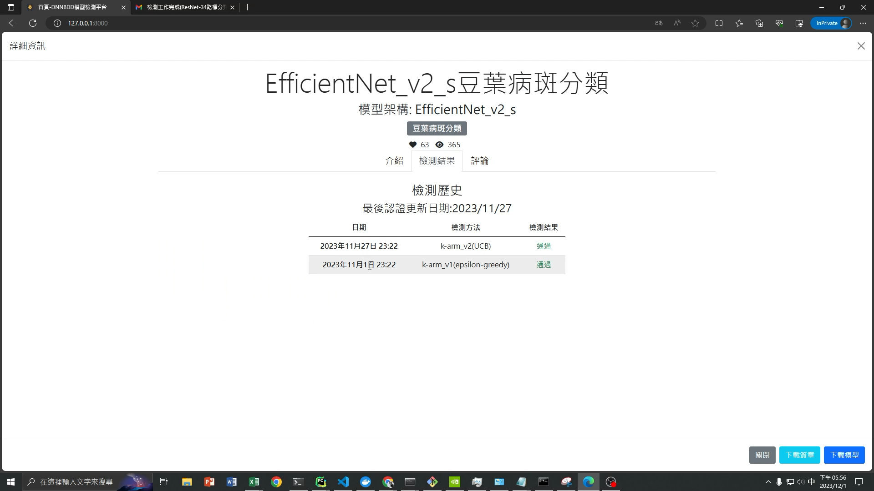
檢測平台-瀏覽安全模型
查看模型過去的檢測紀錄

Slide 38
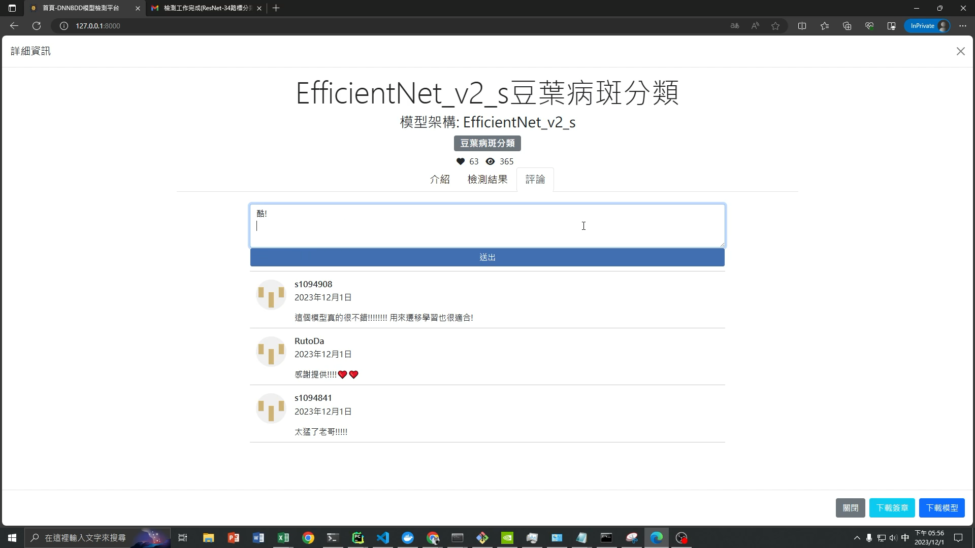
檢測平台-瀏覽安全模型
查看使用者們對模型的評論

Slide 39
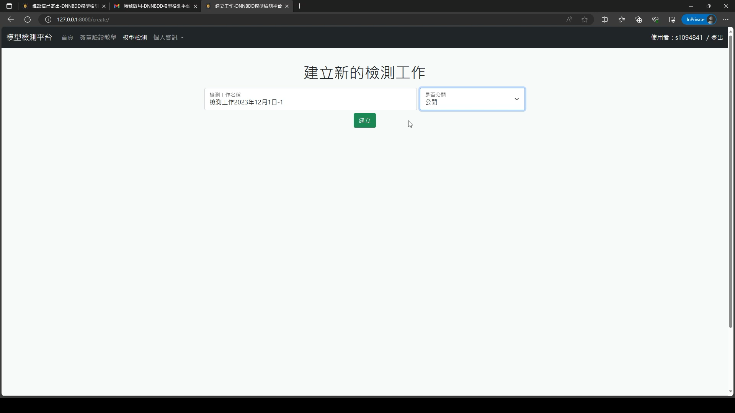
檢測平台-檢測模型安全性
建立檢測工作

Slide 40
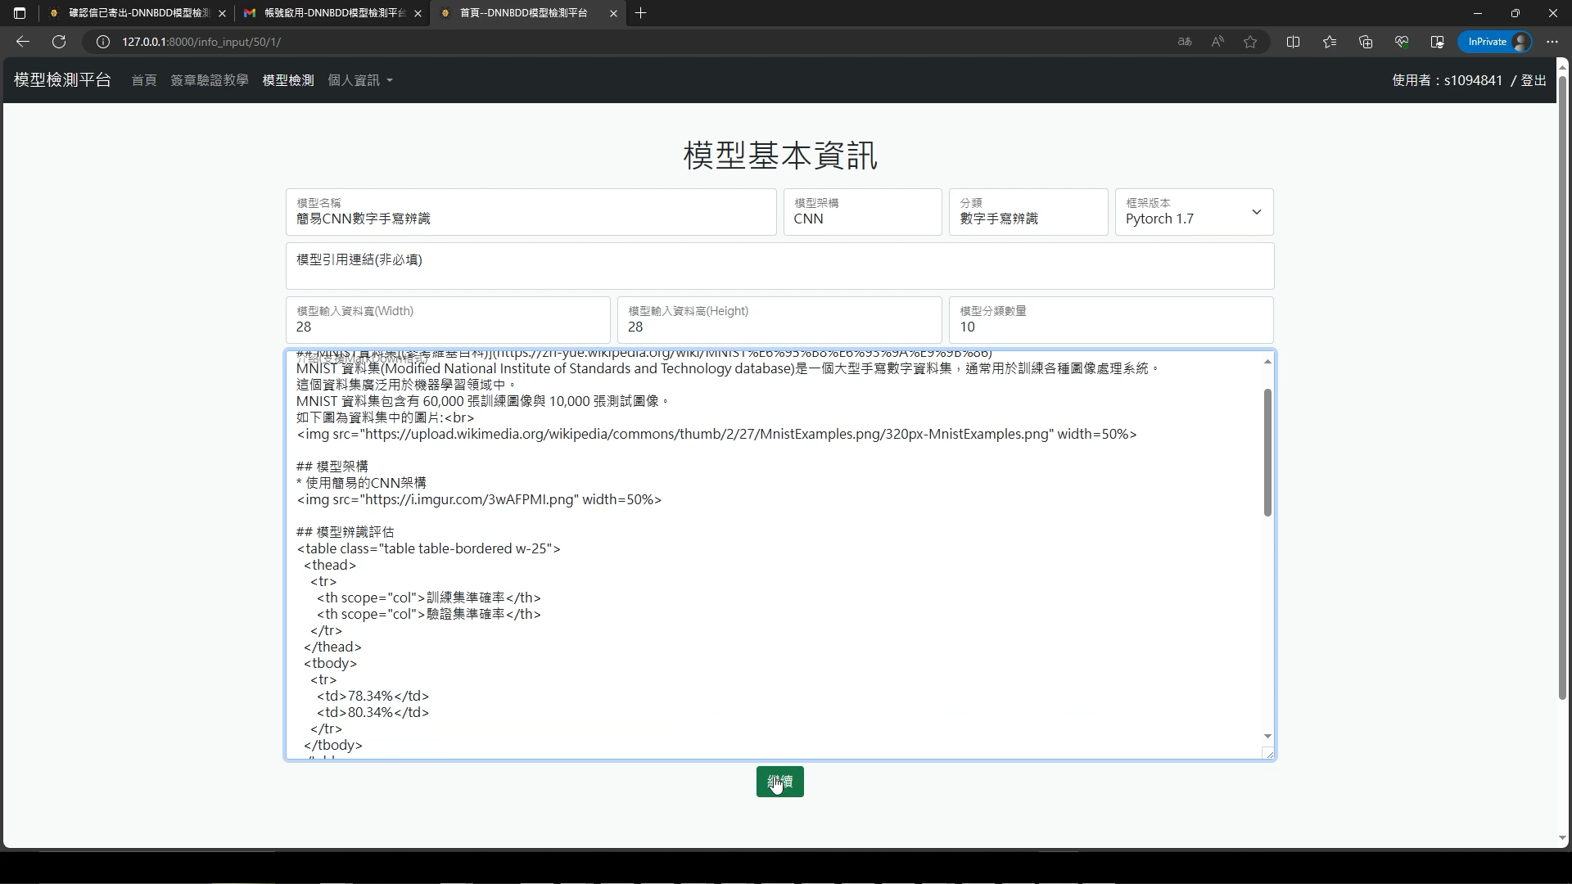
檢測平台-檢測模型安全性
輸入模型基本資訊

Slide 41
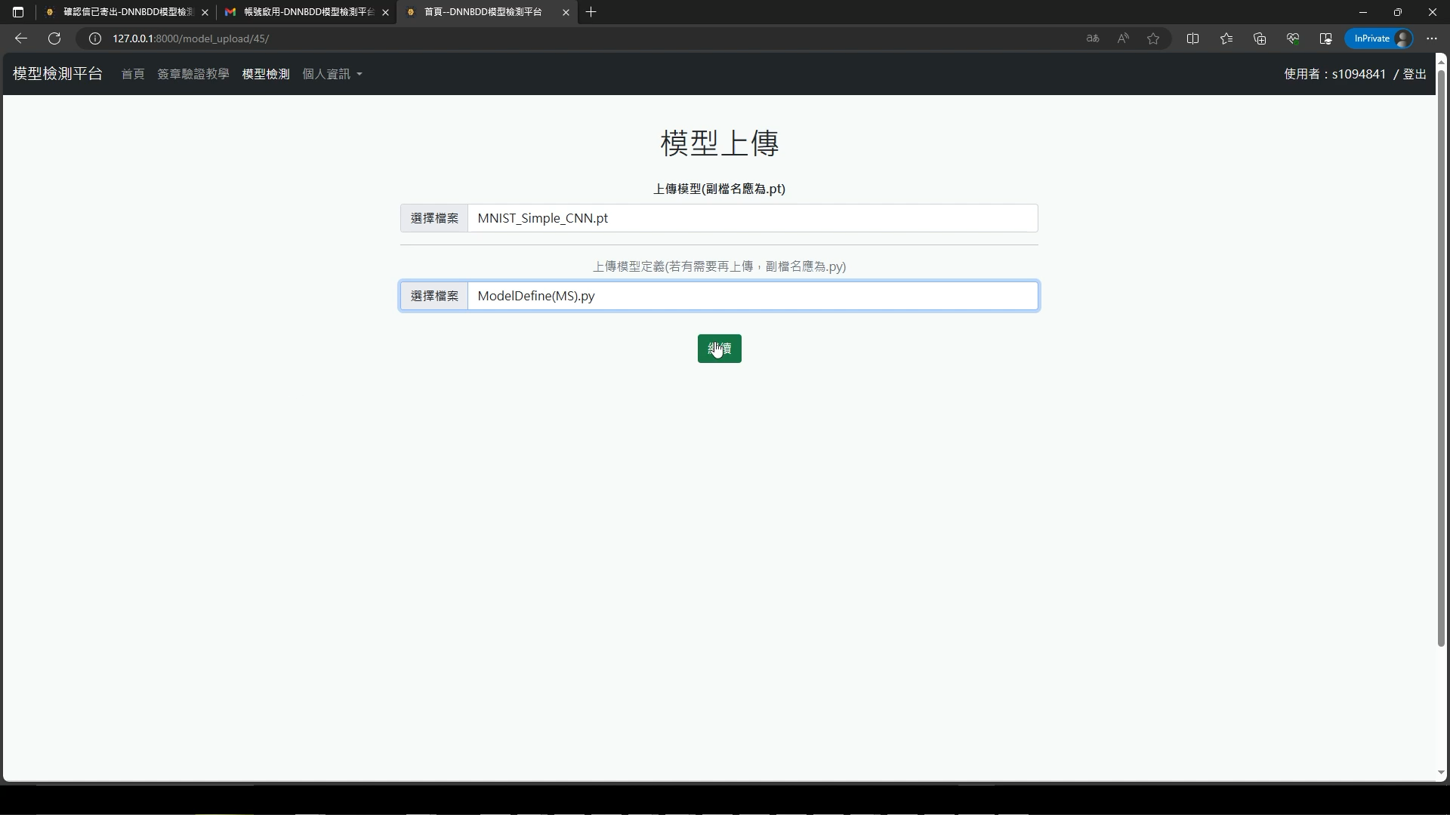
檢測平台-檢測模型安全性
上傳模型

Slide 42
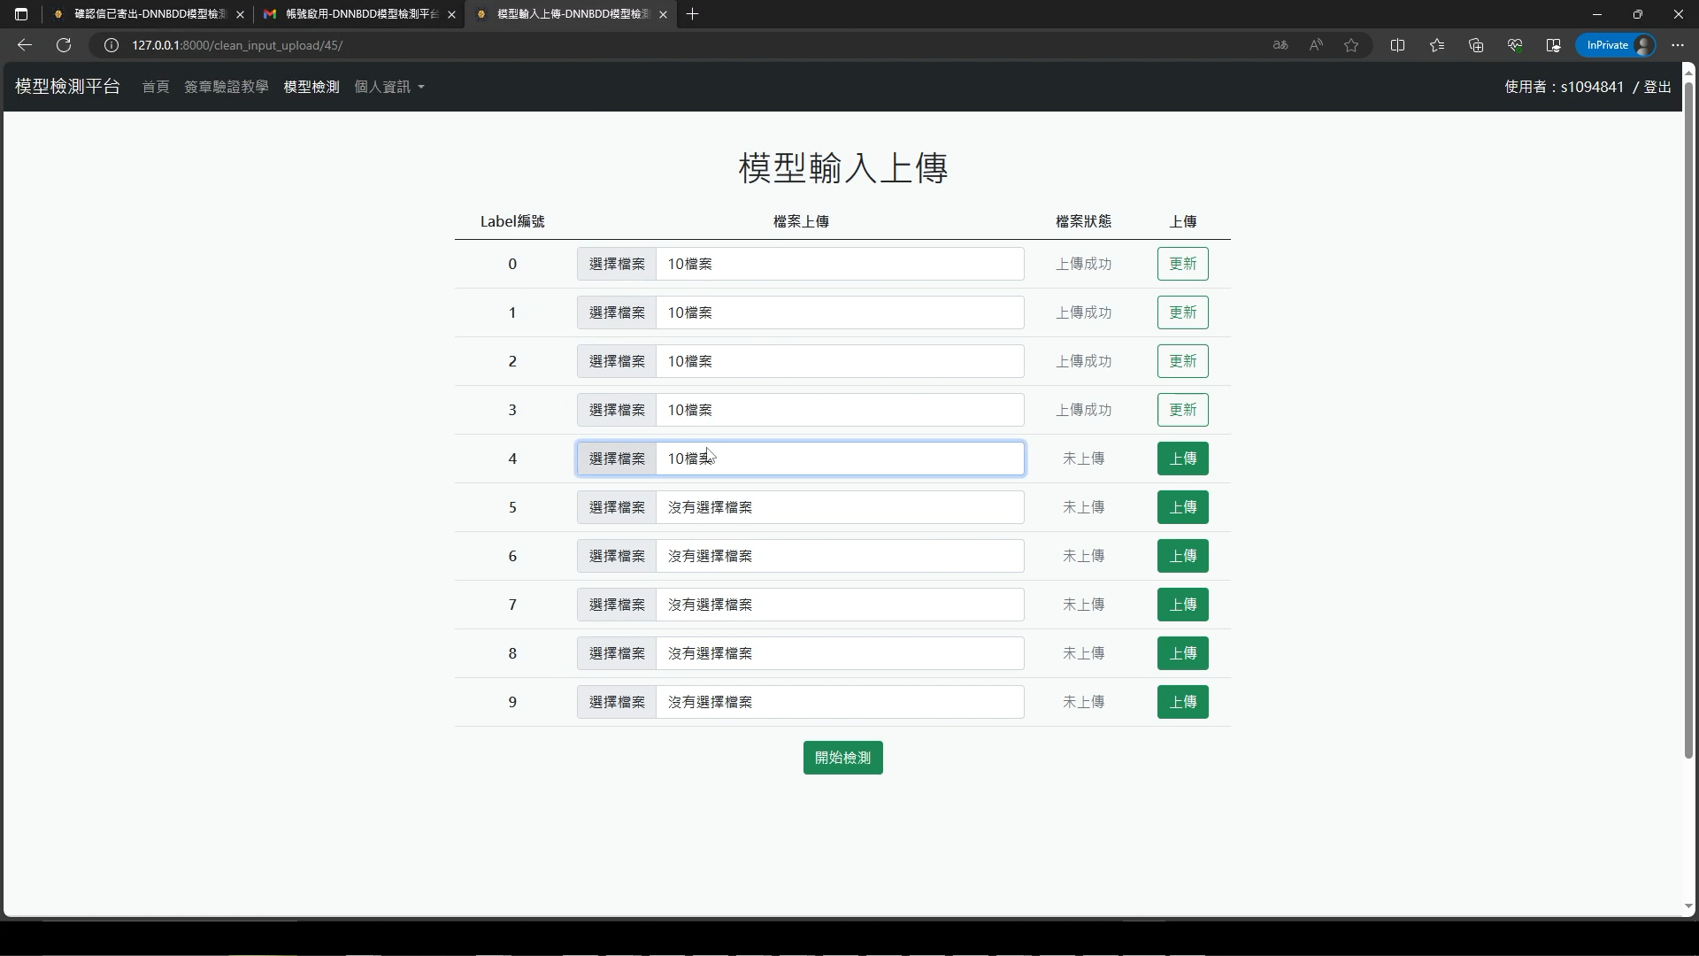
檢測平台-檢測模型安全性
上傳每一個類別的乾淨輸入

Slide 43
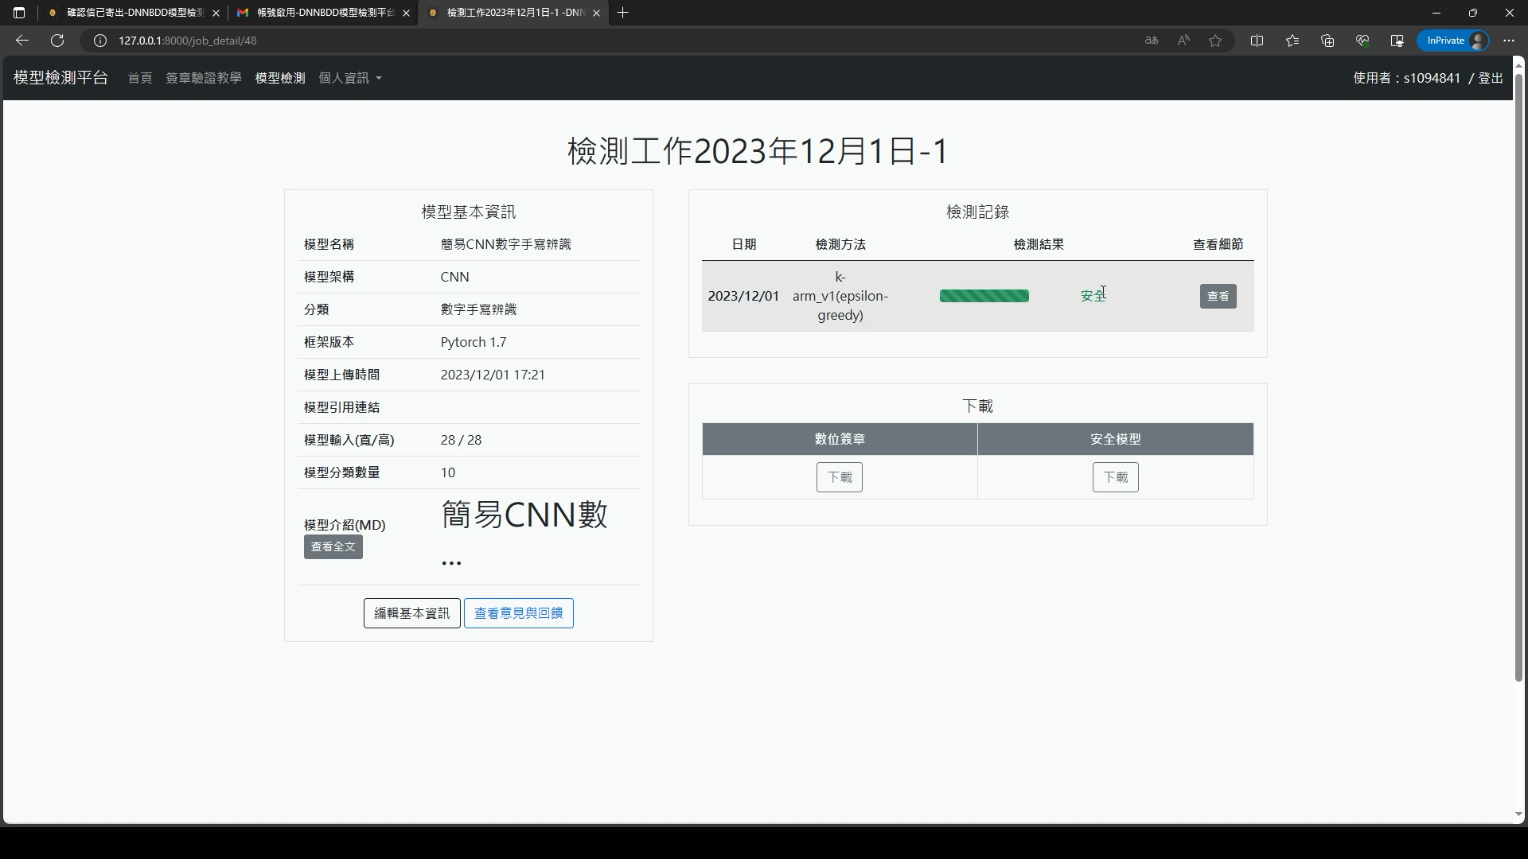
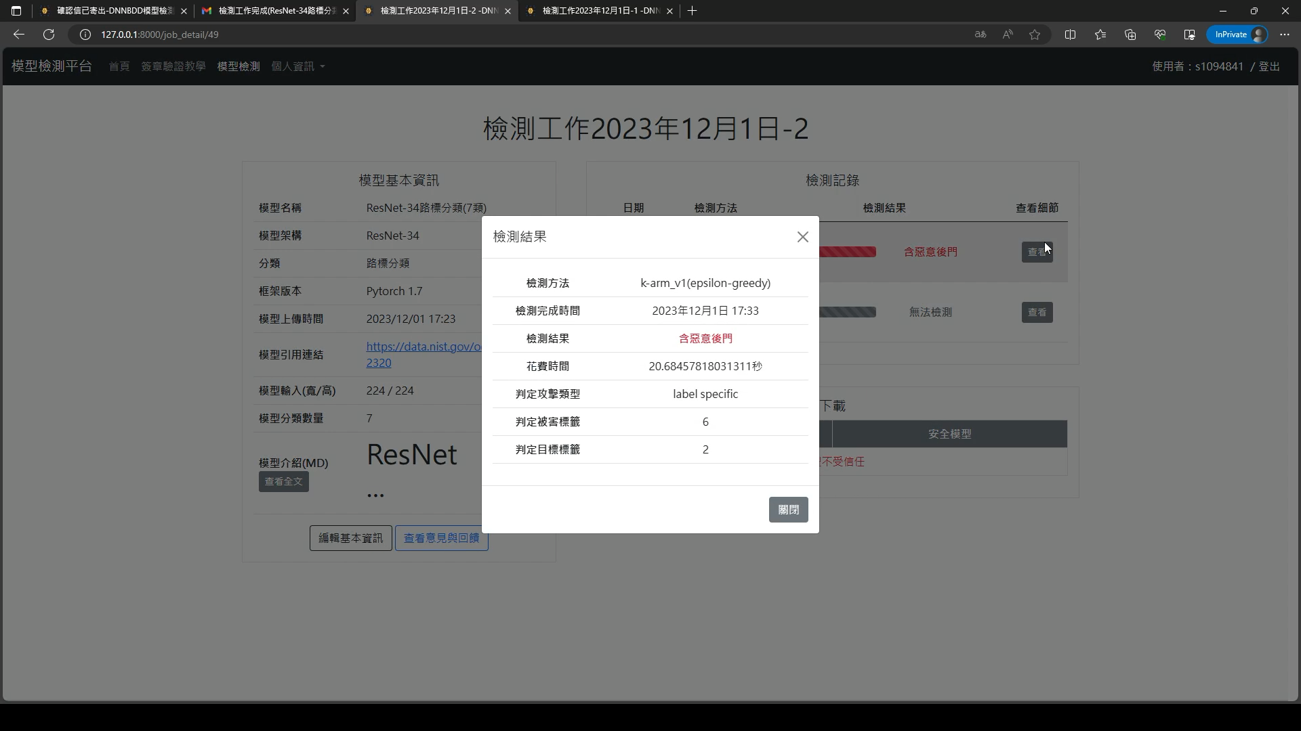
檢測平台-檢測模型安全性
查看模型的檢測結果 、留言回饋與數位簽章

Slide 44
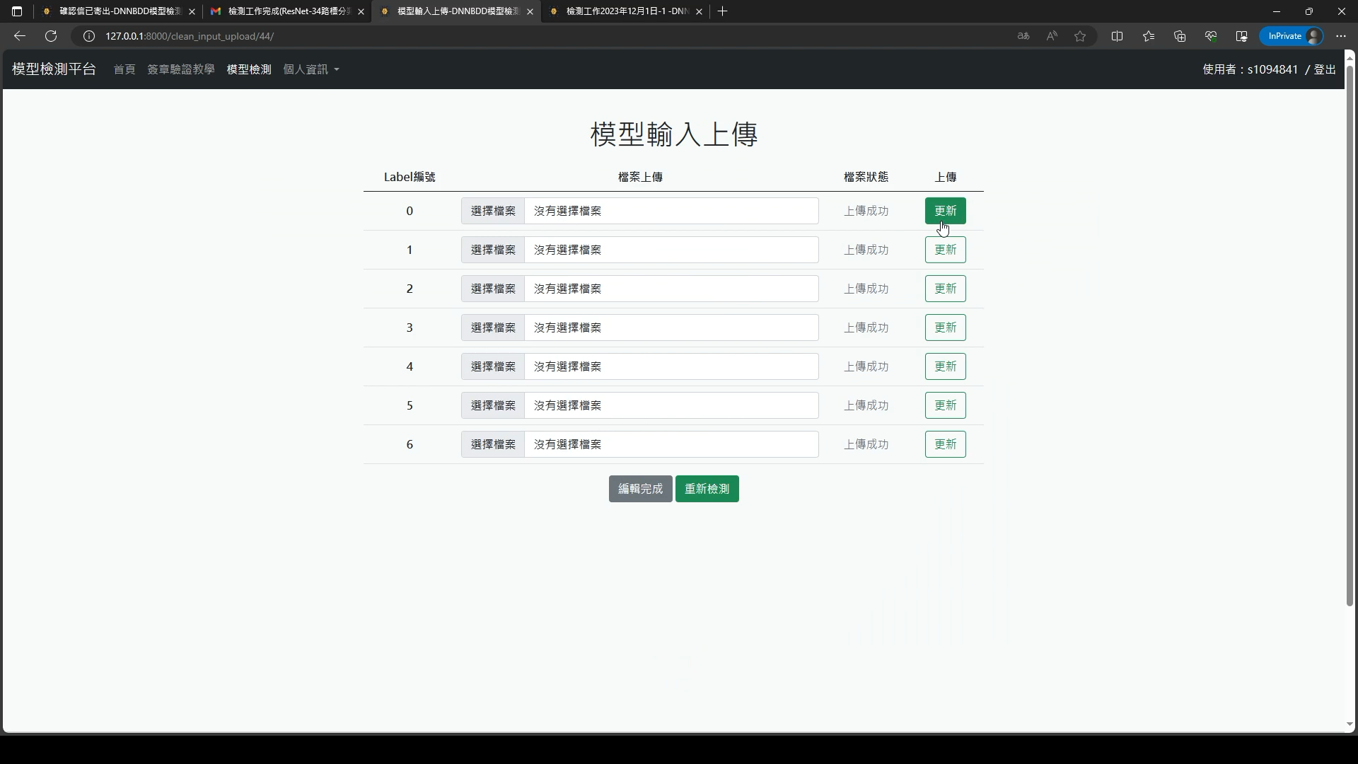
檢測平台-檢測模型安全性
可更新上傳資料或基本資訊，也可以重新檢測

Slide 45
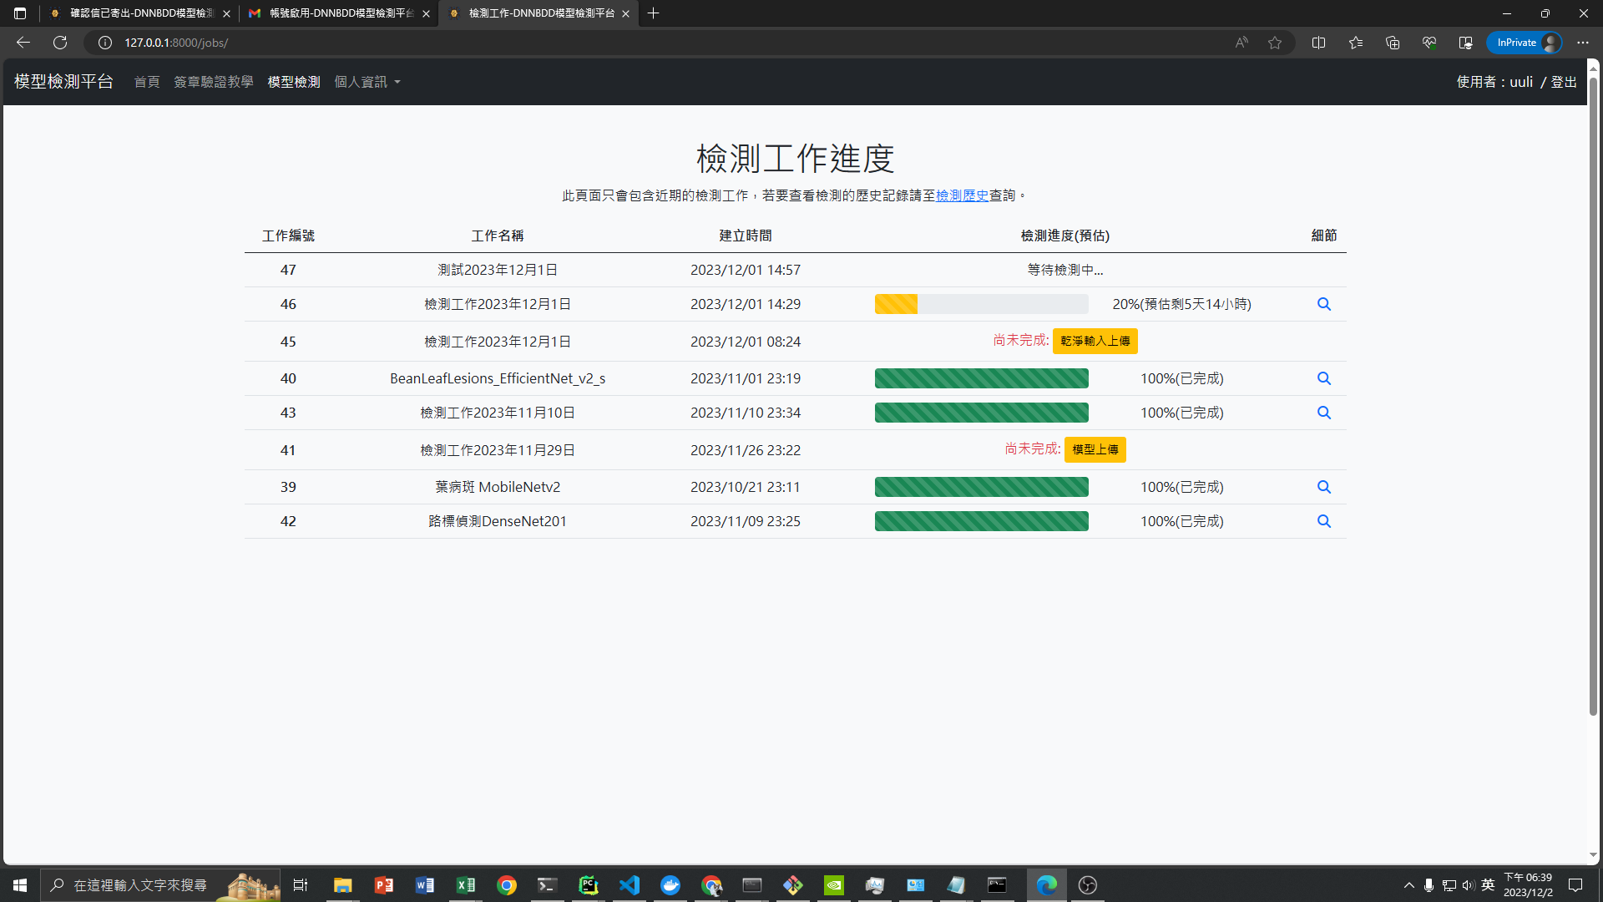
檢測平台-檢測模型安全性
提供階段性操作功能

Slide 46
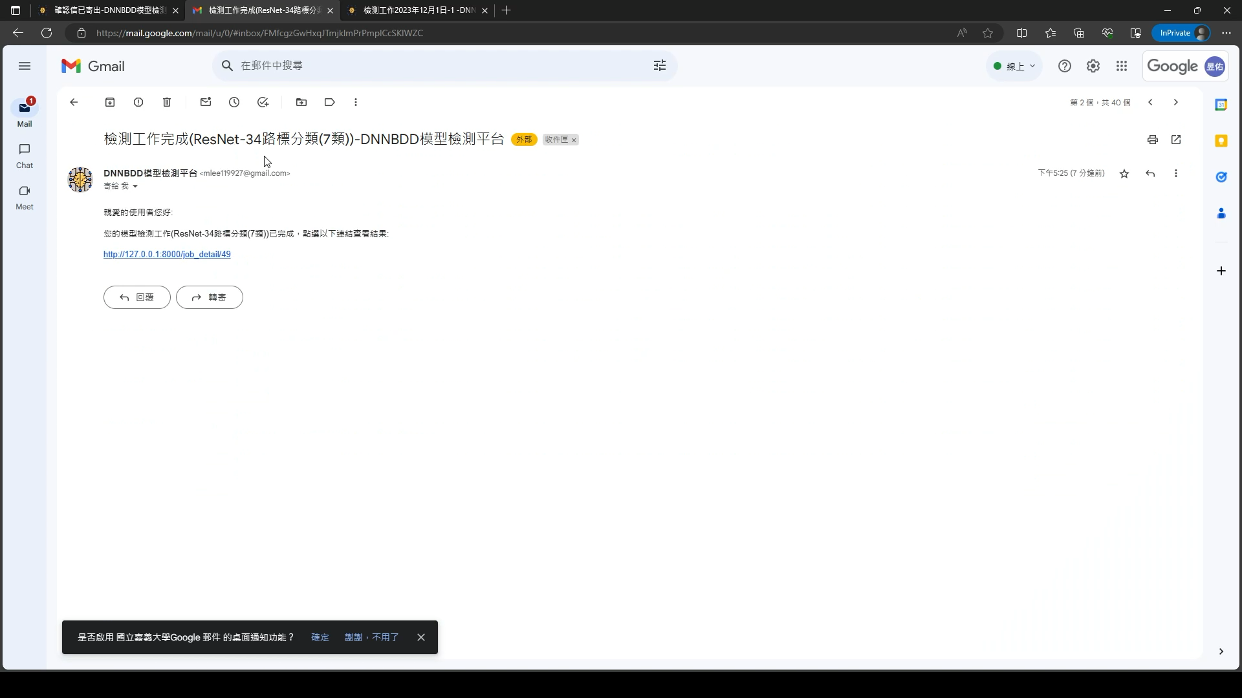
檢測平台-檢測模型安全性
平台會藉由電子郵件在檢測工作完成時通知使用者

Slide 47
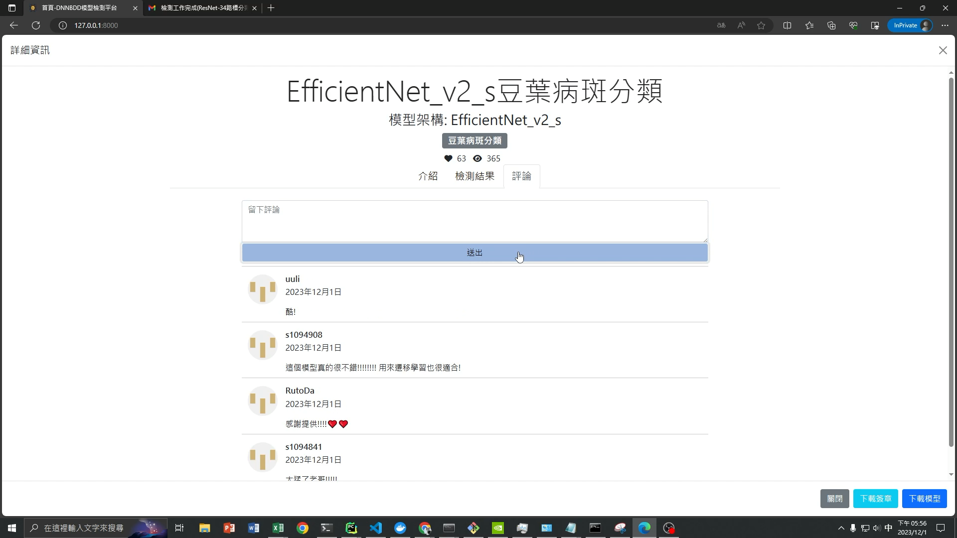
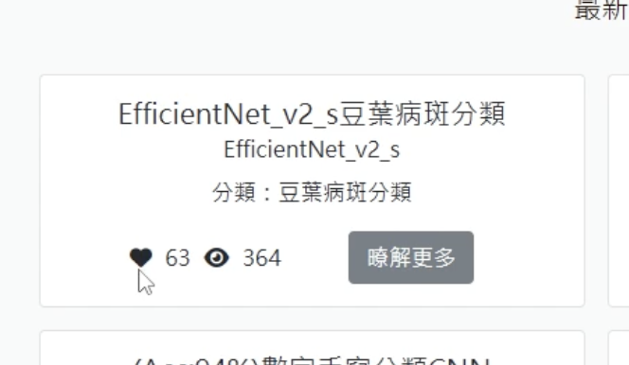
檢測平台-模型評論與回饋
使用者可以給予模型讚賞與留言回饋

Slide 48
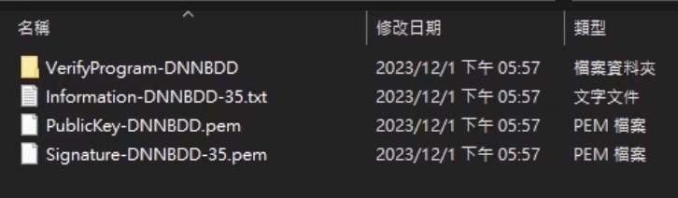
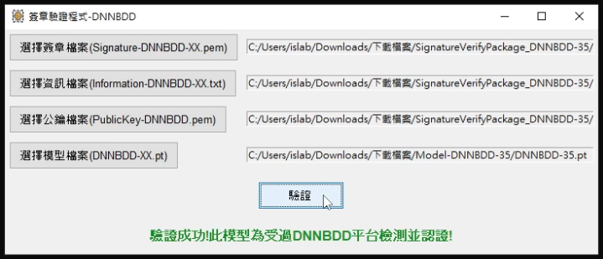
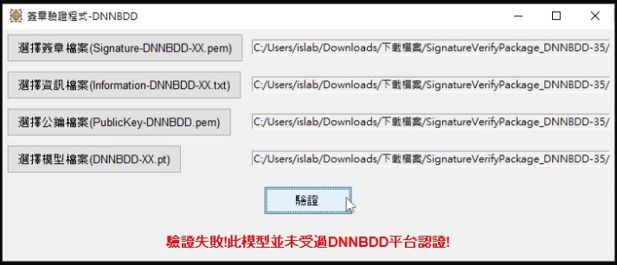
檢測平台-安全模型簽章與驗證
平台為認證的安全模型提供簽章驗證包

Slide 49
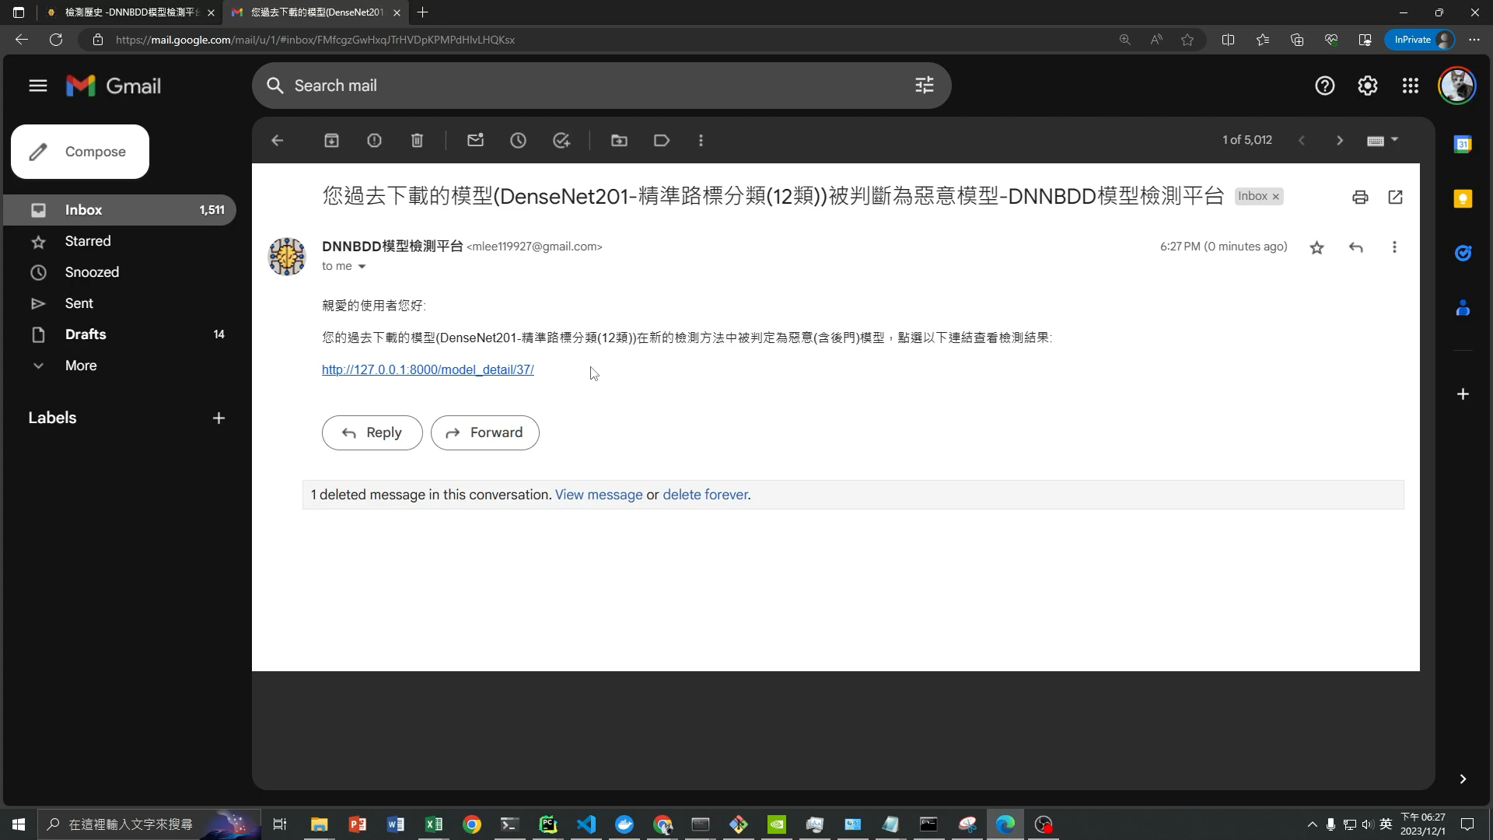
檢測平台-系統持續檢測
系統持續檢測並通知過去的下載者模型最新的檢測結果

Slide 50
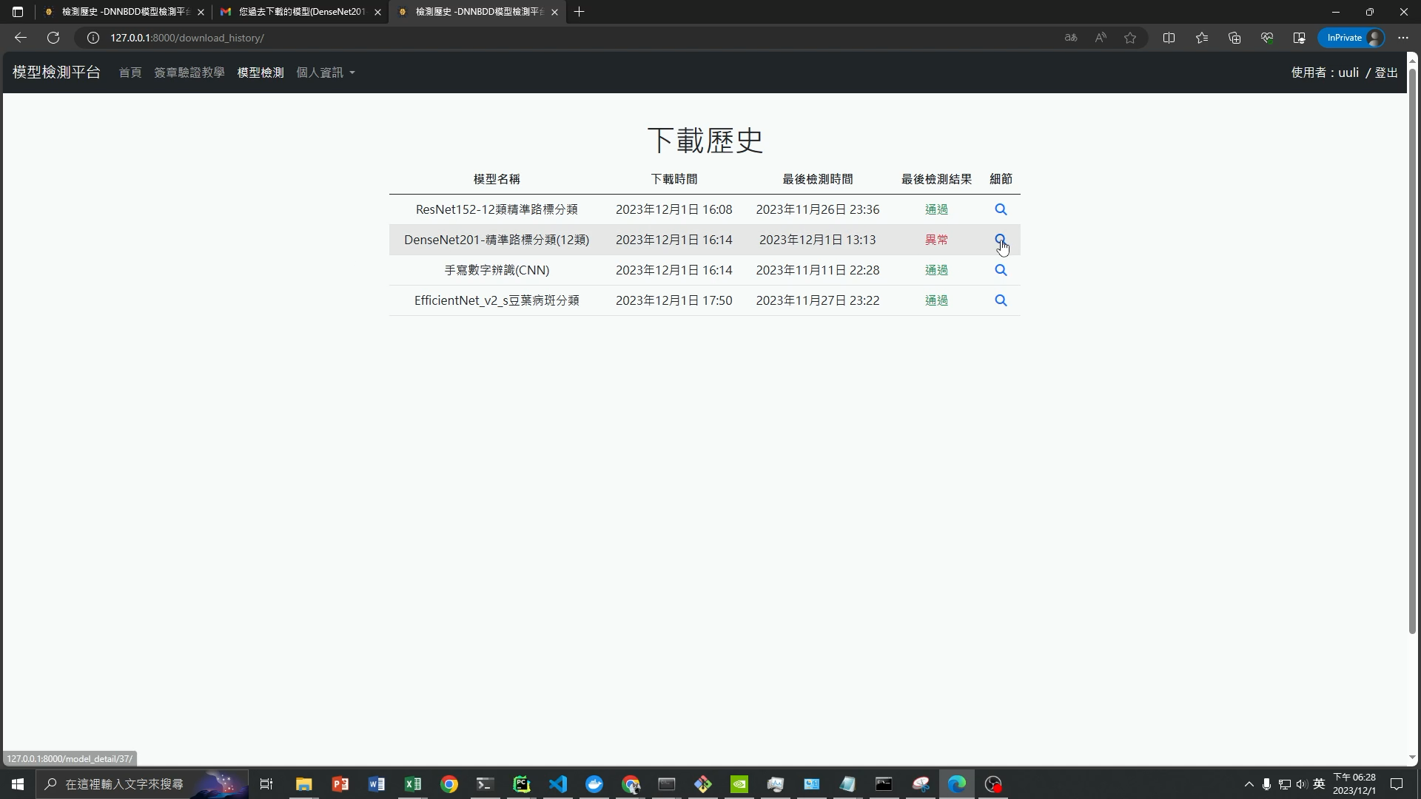
檢測平台-系統持續檢測
平台中提供的「下載歷史」功能

Slide 51
參加的計畫

Slide 52
參加的研究計畫
研究計畫
計畫名稱：跨雲安全原生之虛實情境感知零信任架構(1/2)
計畫年度：2023 年
計畫主持人：范俊逸 教授
指導教授：王智弘 教授
單位：國家科學及技術委員會

Slide 53
結論

Slide 54
總結
藉由改善現有的檢測方法與建立檢測平台，希望讓開發者們能更有效率，更安全的使用網路上的模型資源

Slide 55
參考文獻

Slide 56
參考文獻
[1] T. Gu, K. Liu, B. Dolan-Gavitt and S. Garg, "BadNets: Evaluating Backdooring Attacks on Deep Neural Networks," in IEEE Access, vol. 7, pp. 47230-47244, 2019, doi: 10.1109/ACCESS.2019.2909068.
[2] Yingqi Liu, Shiqing Ma, Yousra Aafer, Wen-Chuan Lee, Juan Zhai, Weihang Wang, and Xiangyu Zhang, "Trojaning Attack on Neural Networks, ” , in 25nd Annual Network and Distributed System Security Symposium, NDSS 2018, San Diego, California, USA, February 18-221, 2018. The Internet Society.
[3] H. Zhong, C. Liao, A. C. Squicciarini, S. Zhu and D. Miller, "Backdoor embedding in convolutional neural network models via invisible perturbation", Proc. 10th ACM Conf. Data Appl. Secur. Privacy, pp. 97-108, 2020.
[4] Y. Liu, W. Lee, G. Tao, S. Ma, Y. Aafer and X. Zhang, "ABS: Scanning neural networks for back-doors by artificial brain stimulation", Proc. ACM SIGSAC Conf. Comput. Commun. Secur., pp. 1265-1282, 2019.
[5] B. Wang et al., "Neural Cleanse: Identifying and Mitigating Backdoor Attacks in Neural Networks," in 2019 IEEE Symposium on Security and Privacy (SP), San Francisco, CA, USA, 2019, pp. 707-723, doi: 10.1109/SP.2019.00031.

Slide 57
參考文獻
[6] X. Xu, Q. Wang, H. Li, N. Borisov, C. A. Gunter and B. Li, "Detecting AI Trojans Using Meta Neural Analysis," 2021 IEEE Symposium on Security and Privacy (SP), San Francisco, CA, USA, 2021, pp. 103-120, doi: 10.1109/SP40001.2021.00034.
[7] G. Shen, Y. Liu, G. Tao, S. An, Q. Xu, S. Cheng, et al., "Backdoor scanning for deep neural networks through karm optimization", arXiv preprint arXiv:2102.05123, 2021.
[8] P. Auer, N. Cesa-Bianchi and P. Fischer, "Finite-time analysis of the multiarmed bandit problem", Mach. Learn., vol. 47, no. 2, pp. 235-256, May 2002.
[9] The Upper Confidence Bound (UCB) Bandit Algorithm. Accessed: Sep. 24, 2023. [Online]. Available: https://towardsdatascience.com/the-upper-confidence-bound-ucb-bandit-algorithm-c05c2bf4c13f
[10] “Road Sign Detection Dataset”, https://makeml.app/datasets/road-signs.
[11] Jocher, G., Chaurasia, A., & Qiu, J. (2023). YOLO by Ultralytics (Version 8.0.0) [Computer software]. https://github.com/ultralytics/ultralytics

Slide 58
參考文獻
[11] Michael Paul Majurski (2020), Trojan Detection Software Challenge - image-classification-jun2020-train, National Institute of Standards and Technology, https://doi.org/10.18434/M32195 (Accessed 2023-11-17)
[12] Michael Paul Majurski (2020), Trojan Detection Software Challenge - image-classification-jun2020-train, National Institute of Standards and Technology, https://doi.org/10.18434/M32195 (Accessed 2023-10-23)
[14] Dwyer, B., Nelson, J. (2022), Solawetz, J., et. al. Roboflow (Version 1.0) [Software]. Available from https://roboflow.com.
[15] Huili Chen, Cheng Fu, Jishen Zhao and Farinaz Koushanfar, "Deepinspect: a black-box trojan detection and mitigation framework for deep neural networks", Proceedings of the 28th International Joint Conference on Artificial Intelligence, pp. 4658-4664, 2019.

Slide 59
感謝聆聽

